Slide 1


CHỦ ĐỀ
GROUP 6
CNTT4
Phạm Đức Phát
Trần Trọng Nhân
Lê Hoàng Phúc
QUẢN LÝ KHO HOA TƯƠI

Slide 2

Phần 1
Giới thiệu

Slide 3

1.Giới thiệu đồ án
Việc xây dựng một phần mềm quản lý kho hàng là một điều tất yếu trong thời đại ngày nay khi mà các doanh nghiệp lớn nhỏ đang mọc lên như nấm, điều này không chỉ giúp chúng ta cải thiện được năng suất làm việc khi dùng công nghệ phần mềm thay cho sức lao động của con người.
Vì vậy việc xây dựng phần mềm quản lý kho hoa tươi có thể quản lý tốt các sản phẩm, hàng hóa cũng chi phí giá cả của mặt hàng này, quản lý chặt chẽ từng khâu nhập-bán của cửa hàng một cách thuận tiện, dễ dàng và chính xác nhất.

Slide 4
1.2 Phạm vi đồ án
Phần mềm “Quản lý kho hoa tươi” được xây dựng với mục đích thực hiện các yêu cầu quản lý hàng hóa, xuất xứ, số lượng, giá cả vào ra của từng loại hoa,... Đó là các vấn đề mà phần mềm khi hoàn thành có thể đáp ứng hết những nhu cầu từ thông tin trên.

Slide 5
1.3 Mục tiêu và sự cần thiết
.sự cần thiết:
Do nhu cầu mua sắm của chúng ta ngày càng tăng nên sự đòi hỏi đáp ứng nhu cầu về hàng hóa cũng như sản phẩm ngày càng đa dạng. Mặt khác, với sự xuất hiện với số lượng lớn của những doanh nghiệp hoa tươi trên thị trường ngày nay.
. Mục tiêu:
Để tạo ra một phần mềm quản lý đơn giản, dễ tiếp cận, dễ sử dụng và có thể tiết kiệm thời gian cho việc quản lý kho hoa tươi, hạn chế những sai số và có thể đáp ứng nhu cầu mà người dũng đang cần.

Slide 6

Phần 2
Phân Tích Đề Tài

Slide 7

2.1 Phân tích yêu cầu hệ thống
Trong quá trình tham khảo thông tin các cửa hàng hoa bọn em đã thu thập được các các dữ liệu cần thiết. Việc quản lý kho hàng được dựa trên các nguyên tắc chung từ việc nhập hàng, bán hàng, tạo các báo cáo tổng kết theo định kỳ. Sau đây là các nguyên tắc quản lý:
-Nhập hàng.
-Bán hàng.

Slide 8
2.2 Yêu cầu chức năng
Menu: menu hiển thị ra các công việc mà người sử dụng có thể thao tác được.
Nhập kho: Nhập vào các thuộc tính của các loại hoa: mã hoa, tên hoa, màu sắc hoa, xuất xứ, giá nhập,số lượng, ngày nhập, Cho phép thực hiện các công việc như thêm hoa mới, in ra danh sách hoa, sắp xếp, xóa hoa, tìm kiếm, làm rỗng kho, và xe số lượng hoa có trong kho.
Xuất kho: Cho phép nhận vào thông tin xuất kho đi như: mã hoa, tên hoa, màu, xuất xứ, giá xuất, số lượng. Và in ra danh sách những loại hoa được xuất đi cùng với từng thuộc tính.

Slide 9
2.3 Yêu cầu phi chức năng
Phần mềm dễ hiểu, dễ tiếp cận, dễ sử dụng.
Thiết kế chỉn chu, gọn gàng, đảm bảo trình tự.
Tính toán chuẩn xác số lượng, giá tiền, không xảy ra sai sót.
Yêu cầu chạy nhanh, không bị lỗi,…

Slide 10
2.4 Công việc cần giải quyết
Thực hiện đủ các yêu cầu chức năng và phi chức năng, mô hình hóa các yêu cầu trên.
Xác định use case thiết kế các biểu đồ UML, biểu đồ quan hệ, xây dựng thuật toán cho mô hình.

Slide 11

Phần 3
Thiết Kế

Slide 12
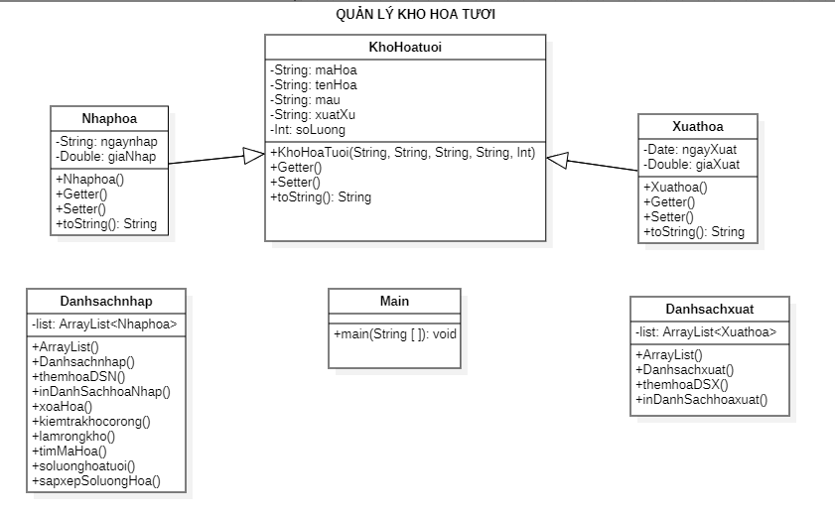

SƠ ĐỒ
LỚP

Slide 13

Phần 4
Cài Đặt Dự Án

Slide 14

Phần 5
Kiểm Tra Kết Quả

Slide 15

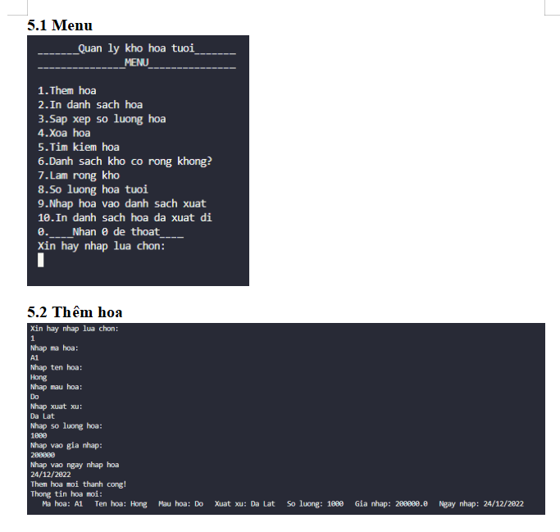
Menu

Slide 16
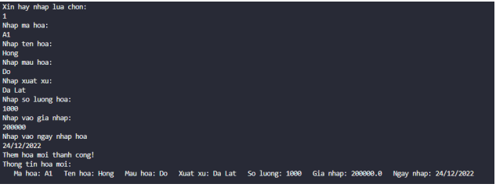
Thêm Hoa

Slide 17
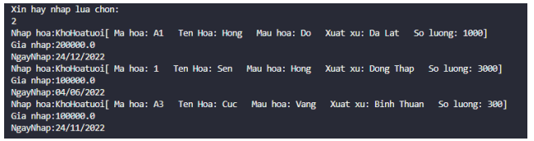
In danh sách hoa

Slide 18
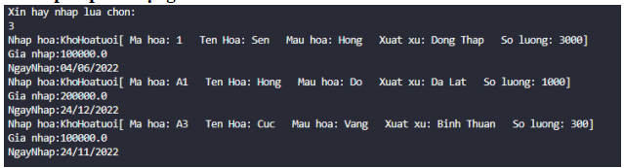
Sắp xếp số lượng hoa

Slide 19
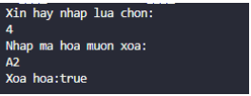
Xóa hoa

Slide 20
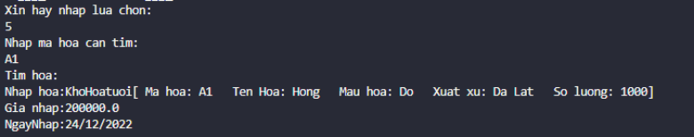
Tìm kiếm hoa theo mã

Slide 21
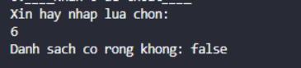
Xem danh sách có rỗng không

Slide 22
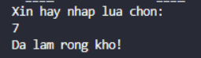
Làm rỗng danh sách

Slide 23
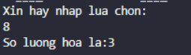
Số lượng hoa tươi

Slide 24
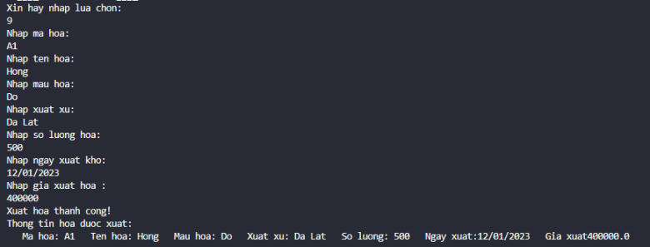
Nhập vào danh sách xuất

Slide 25
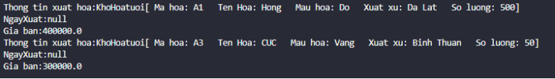
In danh sách xuất hoa

Slide 26

Phần 6
Kết Luận Và Định Hướng

Slide 27

Hệ thống quản lý kho hoa tươi mà nhóm 6 xây dựng đã đáp ứng được phần lớn các yêu cầu về chức năng và cả phi chức năng được đề ra. Tuy nhiên dự án này vẫn chưa hoàn toàn là một sản phẩm hoàn chỉnh, so với nhu cầu tiêu dùng của thị trường hiện tại thì các yêu cầu về tính tiện ích và độ hiệu quả cũng như là giao diện thô sơ mà hệ thống mang lại vẫn còn nhiều thiếu sót cần cải tiến.

Slide 28

Hết dòi!!!!

Slide 29


Thank Teacher and everyone for listening to the lecture !

